Slide 1
ESCUELA DE INGENIERIA DE CIENCIAS Y SISTEMAS
FACULTAD DE INGENIERIA
UNIVERSIDAD DE SAN CARLOS DE GUATEMALA
ALGEBRA BOOLEANA
ORGANIZACIÓN COMPUTACIONAL

Slide 2
TABLAS DE VERDAD
OPERACIONES BÁSICAS DE LA LÓGICA
CONTENIDO
COMPUERTAS BÁSICAS
FUNCIONES BOOLEANAS POR TERMINOS MAXIMOS Y MINIMOS
POSTULADOS DEL ÁLGEBRA BOOLEANA

Slide 3
COMPETENCIAS QUE DESARROLLAREMOS
El estudiante aplica Sistemas numericos posicionales (binario, octal y decimal), componentes básicos de electrónica digital (puertas lógicas, transistores, LEDs) Mediante simuladores de circuitos digitales (Proteus) Para representar informacion con presicion en dispositivos digitales, para implementar diseños funcionales en protoboard y comprobar su fidelidad frente al modelo simulado.
Notes:
La optoelectrónica es un campo interdisciplinario que combina la óptica y la electrónica para estudiar y desarrollar dispositivos que interactúan con la luz y las señales eléctricas.

Slide 4
1
TRABAJO EN EQUIPO
2
ANALISIS Y PENSAMIENTO CRITICO
VALORES A DESARROLLAR
3
RESPETO
4
AUTONOMÍA

Slide 5
TABLAS DE VERDAD

Slide 6
TABLAS DE VERDAD
Las tablas de verdad son herramientas fundamentales en el álgebra booleana para representar el comportamiento de funciones lógicas. Estas tablas muestran todas las posibles combinaciones de valores de entrada y sus correspondientes salidas para una operación lógica dada. Para construir una tabla de verdad, se siguen estos pasos:
Paso 1: Identificar variables Determinar las variables de entrada de la función lógica.
Paso 2: Listar combinaciones Enumerar todas las posibles combinaciones de valores de entrada (0 y 1).
Paso 3: Evaluar función Calcular el resultado de la función para cada combinación de entrada.
Paso 4: Registrar resultados Anotar los resultados en la columna de salida de la tabla.
Notes:
La optoelectrónica es un campo interdisciplinario que combina la óptica y la electrónica para estudiar y desarrollar dispositivos que interactúan con la luz y las señales eléctricas.

Slide 7
OPERACIONES BÁSICAS DE LA LÓGICA

Slide 8
COMPUERTAS LOGICAS
Las operaciones fundamentales del álgebra booleana son AND (∧), OR (∨) y NOT (¬). Estas operaciones trabajan con valores booleanos, típicamente representados como 0 (falso) y 1 (verdadero).
OR (∨)
La operación OR resulta en 1 si al menos una de las entradas es 1. Se implementa mediante la puerta lógica OR
NOT(¬)
La operación NOT invierte el valor de entrada. Un 0 se convierte en 1 y viceversa. Se implementa con la puerta lógica NOT o inversor.
AND (∧)
La operación AND resulta en 1 solo si todas las entradas son 1. Se relaciona con la puerta lógica AND en electrónica digital.
Estas operaciones poseen propiedades importantes como la conmutatividad (A∧B = B∧A), asociatividad ((A∧B)∧C = A∧ (B∧C)) y distributividad (A∧(B∨C) = (A∧B)∨(A∧C)), que son cruciales para la manipulación y simplificación de expresiones booleanas
Notes:
La optoelectrónica es un campo interdisciplinario que combina la óptica y la electrónica para estudiar y desarrollar dispositivos que interactúan con la luz y las señales eléctricas.

Slide 9
POSTULADOS DEL ÁLGEBRA BOOLEANA

Slide 10
COMPUERTAS LOGICAS
POSTULADO 1
El elemento identidad de la suma es el "0".
(A + 0 = A)
POSTULADO 2
El elemento de identidad del producto es el "1".
(A · 1 = A)
POSTULADO 3
La suma es conmutativa
A + B = B + A
POSTULADO 4
El producto es conmutativo
A · B = B · A
POSTULADO 5
La suma es asociativa:
(A + B) + C = A + (B + C)
POSTULADO 7
El producto es distributivo respecto de la suma:
A · (B + C) = (A · B) + (A · C)
POSTULADO 6
El producto es asociativo:
(A · B) · C = A · (B · C)
POSTULADO 8
La suma es distributiva respecto del producto:
A + (B · C) = (A + B) · ( A + C)
POSTULADO 9
Para cada valor A existe un valor Ā tal que A · Ā = 0 y
A + Ā = 1. Éste valor es el complemento lógico o negado de A.
POSTULADO 10
El álgebra de Boole es cerrada bajo las operaciones suma, producto y negación.
Notes:
La optoelectrónica es un campo interdisciplinario que combina la óptica y la electrónica para estudiar y desarrollar dispositivos que interactúan con la luz y las señales eléctricas.

Slide 11
COMPUERTAS BÁSICAS

Slide 12
COMPUERTAS LOGICAS
Son circuitos electrónicos conformados internamente por transistores que se encuentran con arreglos especiales con los que otorgan señales de voltaje como resultado o una salida de forma booleana.
Existen diferentes tipos de compuertas y algunas de estas son más complejas, con la
posibilidad de ser simuladas por compuertas más sencillas. Todas estas tienen tablas de
verdad que explican los comportamientos en los resultados que otorga, dependiendo del
valor booleano que tenga en cada una de sus entradas.
Notes:
La optoelectrónica es un campo interdisciplinario que combina la óptica y la electrónica para estudiar y desarrollar dispositivos que interactúan con la luz y las señales eléctricas.

Slide 13
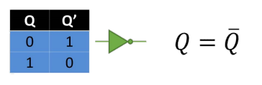
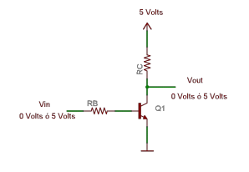
NOT
La compuerta NOT recibe una sola entrada y
luego invierte el valor.
Notes:
El potencial eléctrico es una magnitud física que describe la capacidad de un campo eléctrico para realizar trabajo sobre una carga eléctrica.
El potencial eléctrico en un punto se refiere a la cantidad de trabajo que sería necesario para mover una carga positiva desde un punto de referencia (comúnmente el infinito) hasta ese punto, dentro de un campo eléctrico

Slide 14
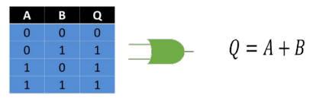
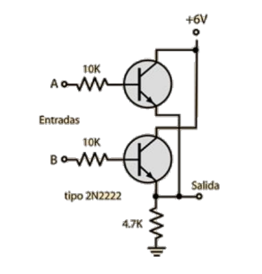
OR
Esta compuerta posee 2 entradas. Si cualquiera de las
entradas, tiene un 1 lógico, crea una salida de 1 lógico.
Representa básicamente una suma.
Notes:
El potencial eléctrico es una magnitud física que describe la capacidad de un campo eléctrico para realizar trabajo sobre una carga eléctrica.
El potencial eléctrico en un punto se refiere a la cantidad de trabajo que sería necesario para mover una carga positiva desde un punto de referencia (comúnmente el infinito) hasta ese punto, dentro de un campo eléctrico

Slide 15
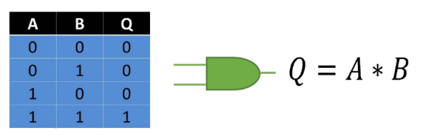
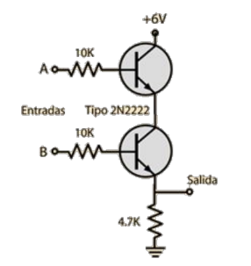
AND
Esta compuerta posee 2 entradas. Si las dos entradas tienen un 1 lógico, crea una salida de 1 lógico. Representa
básicamente una multiplicación.
Notes:
El potencial eléctrico es una magnitud física que describe la capacidad de un campo eléctrico para realizar trabajo sobre una carga eléctrica.
El potencial eléctrico en un punto se refiere a la cantidad de trabajo que sería necesario para mover una carga positiva desde un punto de referencia (comúnmente el infinito) hasta ese punto, dentro de un campo eléctrico

Slide 16
FUNCIONES BOOLEANAS POR TERMINOS MAXIMOS Y MINIMOS

Slide 17
MINTERMINOS Y MAXITERMINOS
Estos son sistemas de representación de funciones booleanas los cuales son opuestos entre
ellos.
Estos se encargan de producir una suma de productos (miniterminos) y el producto de las sumas (maxiterminos) de la función dada con sus 1s o 0s respectivamente.

Slide 18

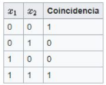
MINITERMINOS
Para la obtención de estos, se toma la tabla de verdad y se escogen todas las combinaciones
que producen un 1 lógico.
Luego, cada combinación, se escribe como un producto, donde cada variable se escribe
negada en caso de que valga 0 o se pone normal, en caso valga 1. Luego se suman estos
productos.
En este caso, se tomaría la combinación de 00 (m0) y 11 (m3), lo que
nos daría X1’X2’ + X1X2, como la función resultante.

Slide 19

MAXTERMINOS
Para la obtención de estos, se toma la tabla de verdad y se escogen todas las combinaciones
que producen un 0 lógico.
Luego, cada combinación, se escribe como una suma, donde cada variable se escribe negada
en caso de que valga 1 o se pone normal, en caso valga 0. Luego se multiplican estas sumas.
En este caso, se tomaría la combinación de 01 (M1) y 10 (M2), lo que
nos daría (X1+X2’)*(X1’+X2), como la función resultante.

Slide 20
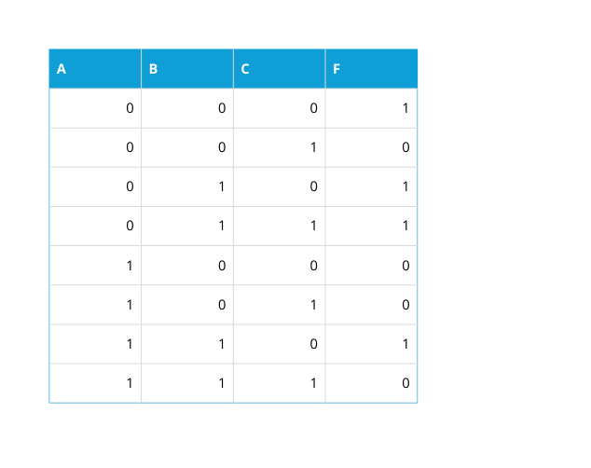
EJERCICIO
Dada la siguiente tabla de verdad para una función booleana F(A,B,C):
Expresar la funcion F utlizando minterminos (Suma de productos)
Expresar la funcion F utlizando maxterminos (Productos de sumas)

Slide 21
EJERCICIO
Expresar la funcion F utlizando minterminos (Suma de productos)
Fila 0: A=0, B=0, C=0 ⇒ Mintermino m0​=AˉBˉCˉ
Fila 2: A=0, B=1, C=0 ⇒ Mintermino m2​=AˉBCˉ
Fila 3: A=0, B=1, C=1 ⇒ Mintermino m3​=AˉBC
Fila 6: A=1, B=1, C=0 ⇒ Mintermino m6​=ABCˉ
F(A,B,C)=m0​+m2​+m3​+m6​
Sustituimos:
F(A,B,C)=AˉBˉCˉ+AˉBCˉ+AˉBC+ABCˉ
Expresar la funcion F utlizando maxterminos (Productos de sumas)
Fila 1: A=0, B=0, C=1 ⇒ Maxitérmino M1​=A+B+Cˉ
Fila 4: A=1, B=0, C=0 ⇒ Maxitérmino M4​=Aˉ+B+C
Fila 5: A=1, B=0, C=1 ⇒ Maxitérmino M5​=Aˉ+B+Cˉ
Fila 7: A=1, B=1, C=1 ⇒ Maxitérmino M7​=Aˉ+Bˉ+Cˉ
F(A,B,C)=M1​⋅M4​⋅M5​⋅M7​
Sustituimos:
F(A,B,C)=(A+B+Cˉ)⋅(Aˉ+B+C)⋅(Aˉ+B+Cˉ)⋅(Aˉ+Bˉ+Cˉ)

Slide 22
MAPAS DE KARNAUGH

Slide 23
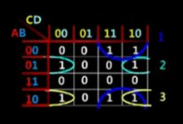
MAPAS DE KARNAUGH
Es un diagrama utilizado para la simplificación de funciones algebraicas Booleanas.
El mapa de Karnaugh consiste en una representación bidimensional de la tabla de verdad de
la función a simplificar. Puesto que la tabla de verdad de una función de N variables posee
2^N filas, el mapa K correspondiente debe poseer también 2^N cuadrados. Las variables de
la expresión son ordenadas en función de su peso y siguiendo el código Gray, de manera que
sólo una de las variables varía entre celdas adyacentes. La transferencia de los términos de la
tabla de verdad al mapa de Karnaugh se realiza de forma directa, albergando un 0 ó un 1,
dependiendo del valor que toma la función en cada fila.

Slide 24
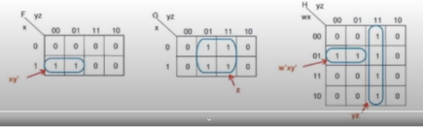
REGLAS DE SIMPLIFICACION
Agrupar Celdas Adyacentes. Se agrupan 1s si se trabaja con minterminos o con 0s con maxterminos.
Los grupos son potencias de 2, donde buscamos unir 1,2,4,8,16 0s o 1s que esten juntos.
Para encontrar la ecuación lógica resultante de los mapas de Karnaugh se observan las variables que no cambian dentro del grupo.

Slide 25
REFERENCIAS
Minterms y Maxterms: https://www.youtube.com/watch?v=e5OJUFWwlhc
Karnaugh 4 variables: https://www.youtube.com/watch?v=OYP2OzKrkc8&t=1s
Compuertas con transistores: http://hyperphysics.phy-astr.gsu.edu/hbasees/Electronic/trangate.html

Slide 26
GRACIAS POR SU ATENCIÓN

